Slide 1
Journée de rencontre IPGP/MSC (11 avril)
Dunes: Clément Narteau (IPGP) / Sylvain Courrech du Pont (MSC)
Méandrages: Adrian Daerr (MSC) / François Métivier (IPGP)
Erosion et dissolution:
Michael Berhanu (MSC) / Eric Lajeunesse (IPGP) ou Olivier Devauchelle (IPGP)
Vagues, ondes et bruits sismisque : Éléonore Stutzmann (IPGP) / Eric Falcon (MSC)
- Intrusion et vortex : Chloé Michaux (IPGP) / Matthieu Roché (MSC)
Singularités et ruptures : Laurent Limat (MSC) / Pascal Bernard ou J.P. Vilotte (IPGP)
Milieux stratifiés, instabilités mécaniques : Angela Limare (IPGP) / Cyprien Gay (MSC)
Cyanobacteries et environnement :
  Julien Dervaux ou Philippe Brunet (MSC) / Alexandre Gélabert (IPGP)

Slide 2
Journée de rencontre IPGP/MSC (11 avril)
Nanoparticules, eau et environnement :
  Gaëlle Charron ou Florence Gazeau (MSC) / Marc Benedetti ou Yann Sivry (IPGP)
Interface vie/physique/géologie :
    Bénédicte Ménez (IPGP), Florence Elias (MSC)
Matériaux , verres, transition de structures, changements de phase:
J. Siebert et/ou D. Neuville (IPGP) / Laurent Royon et/ou Bérengère Abou (MSC)
Méthodes physico chimiques pour les diagnostiques médicaux :
F. Moynier (IPGP) / Florence Gazeau et/ou Claire Wilhelm (MSC)

Slide 3
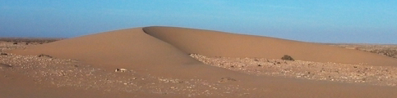
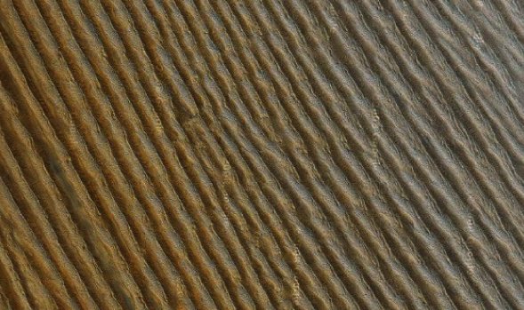
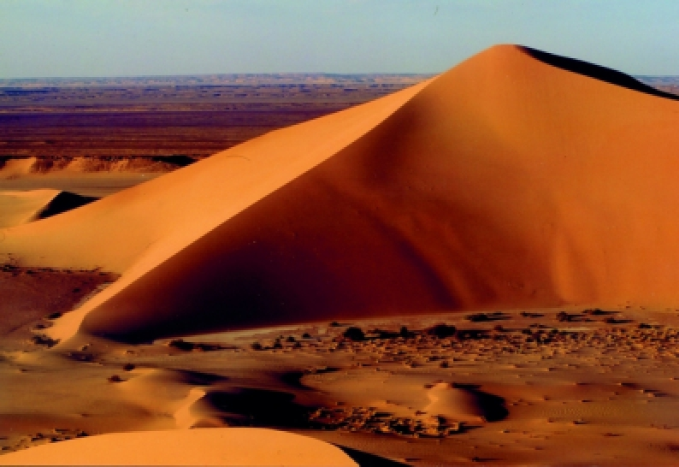
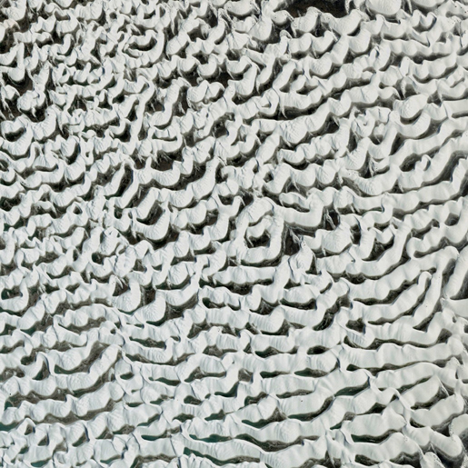
Localisation des déserts, régimes de vents et types de dunes
Dunes (C. Narteau, O. Rozier, X. Gao, D. Zhang, A. Lucas, S. Rodriguez, S. Courrech du Pont)
Barchane
Dunes linéaires
Dune étoile
Dunes transverses

Slide 4
Des dunes sur Mars et Titan
Dunes (C. Narteau, O. Rozier, A. Lucas, S. Rodriguez, S. Courrech du Pont)
Mars
Titan

Slide 5
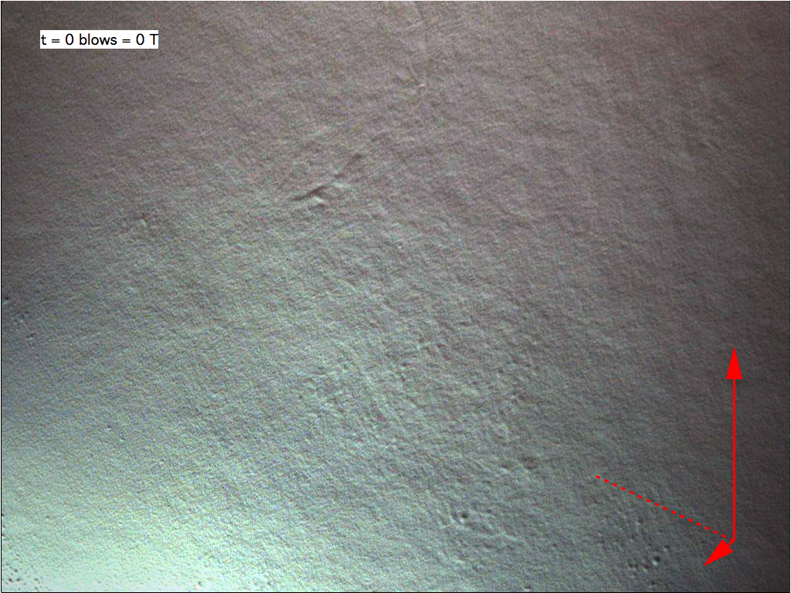

Slide 6
Dunes (C. Narteau, O. Rozier, A. Lucas, S. Rodriguez, S. Courrech du Pont)
Orientation des dunes: terrain, Rub-El-Khali (Arabie-saoudite)

Slide 7
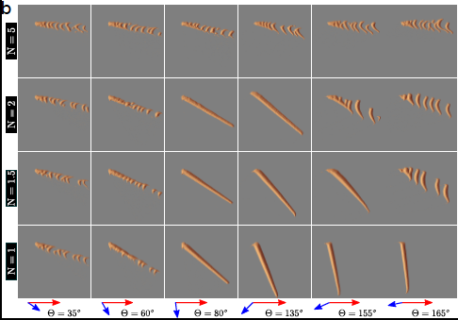
Dunes (C. Narteau, O. Rozier, A. Lucas, S. Rodriguez, S. Courrech du Pont)
Orientation des dunes – expériences numériques

Slide 8
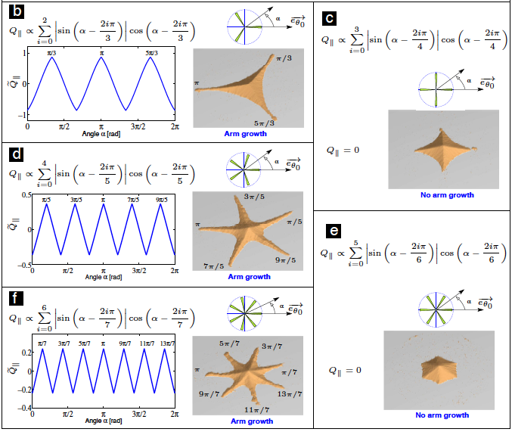
Dunes (C. Narteau, O. Rozier, A. Lucas, S. Rodriguez, S. Courrech du Pont)
Dunes étoiles

Slide 9
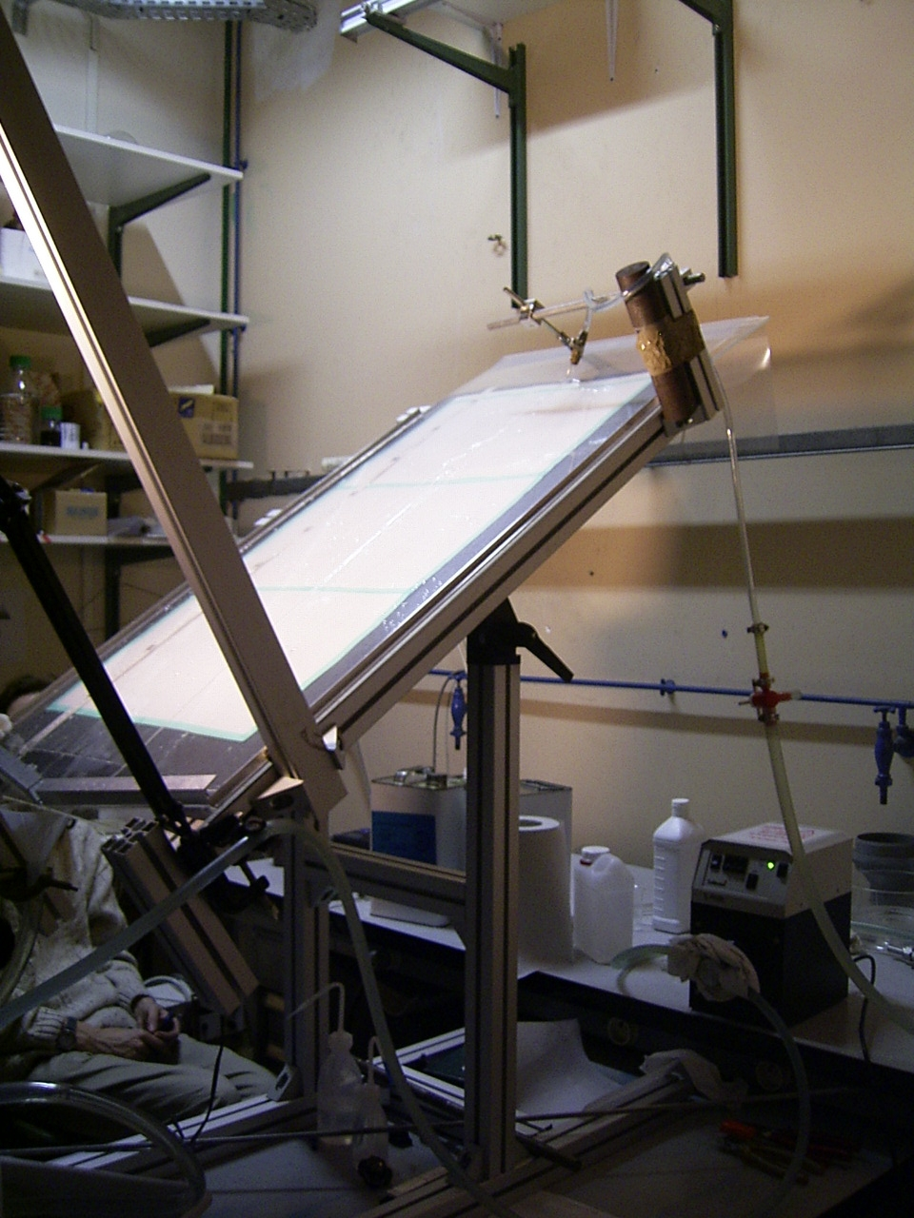
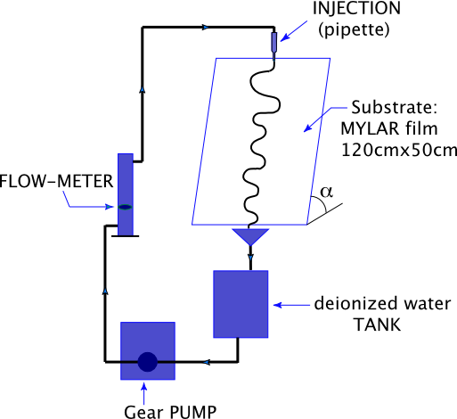
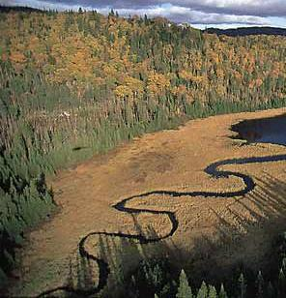
Méandres (A. Daerr, L. Limat, N. Le Grand, S. Couvreur, MSC)
Meandering Rivulets on a partially wetting inclined plate
Experimental setup
Difference with rivers:
- no soil erosion / deposit
- narrow streams: surface tension

Slide 10
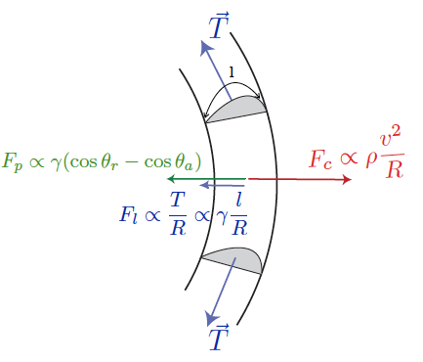
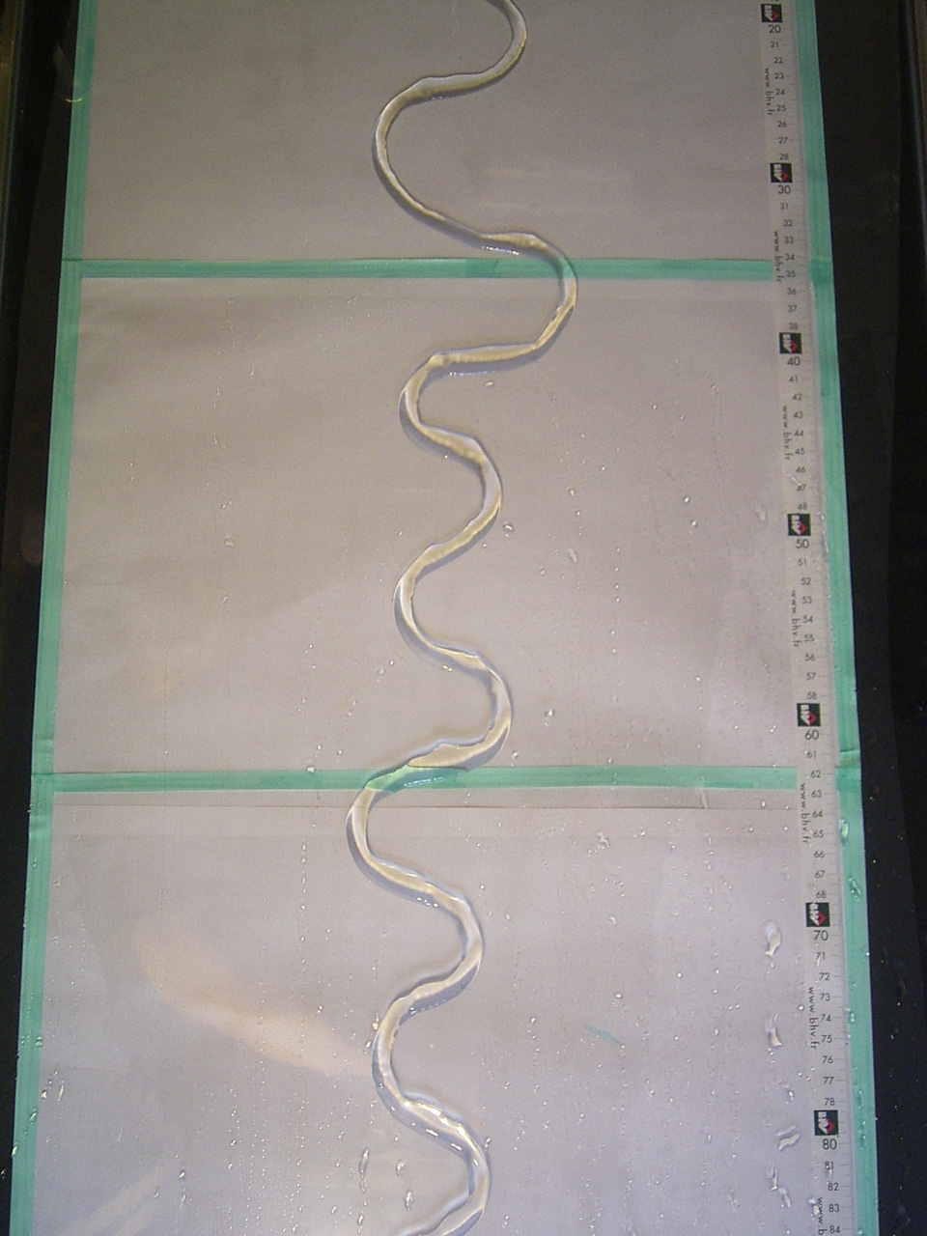

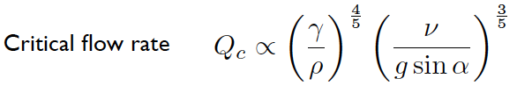
Méandres (A. Daerr, L. Limat, N. Le Grand, S. Couvreur, MSC)

Slide 11
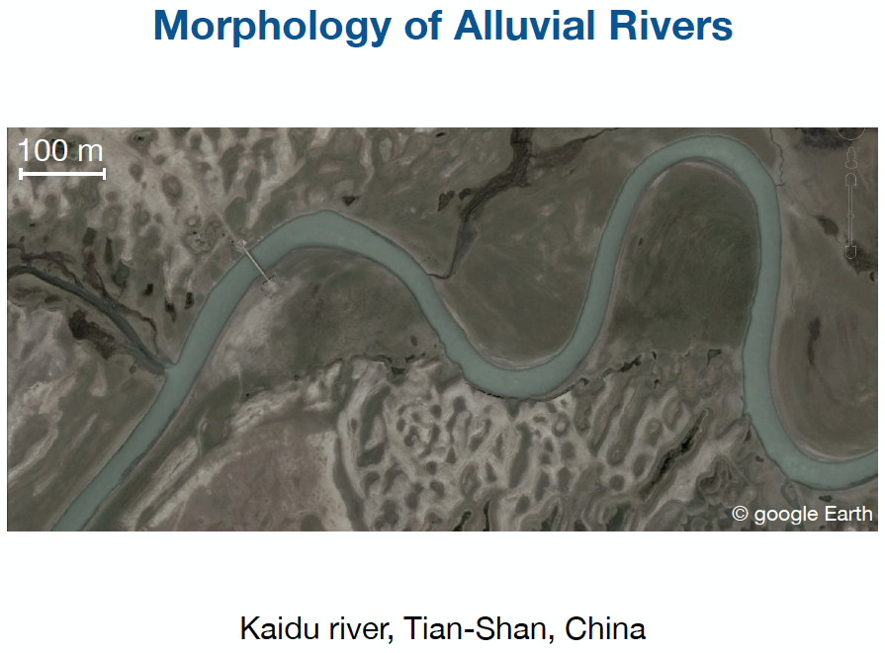
Rivières (E. Lajeunesse, O. Devauchelle, F. Métivier, IPGP)

Slide 12
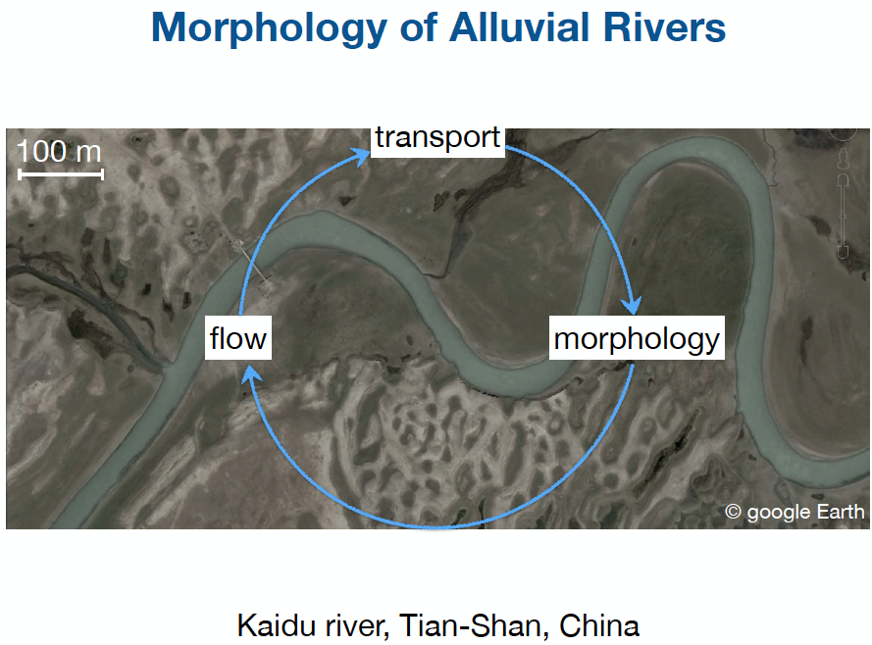
Rivières (E. Lajeunesse, O. Devauchelle, F. Métivier, IPGP)

Slide 13
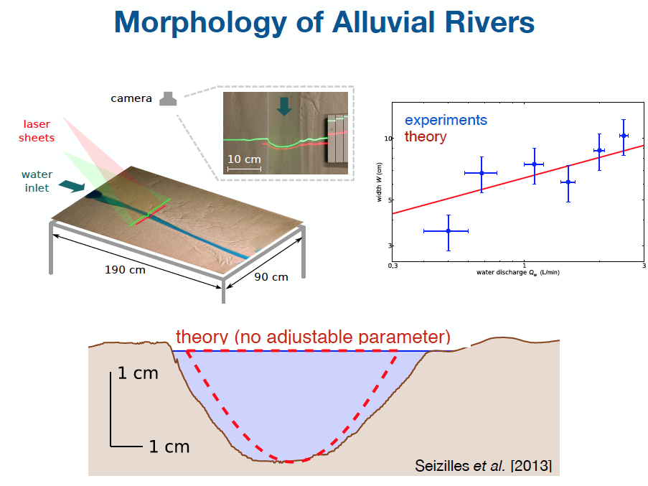
Rivières (E. Lajeunesse, O. Devauchelle, F. Métivier, IPGP)

Slide 14
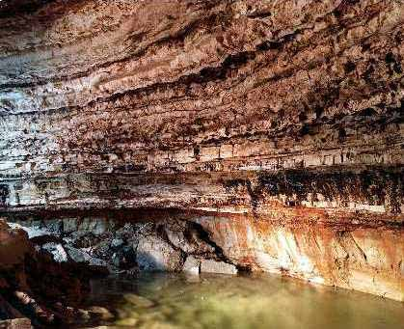
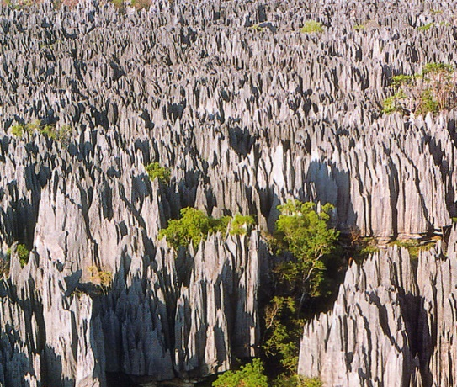
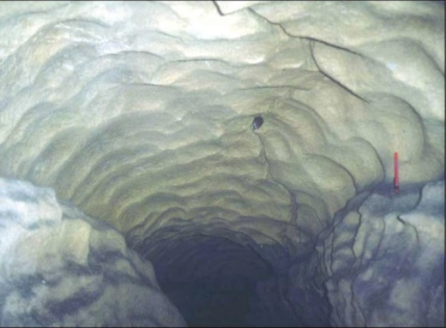
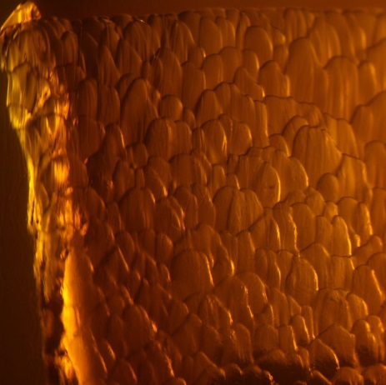
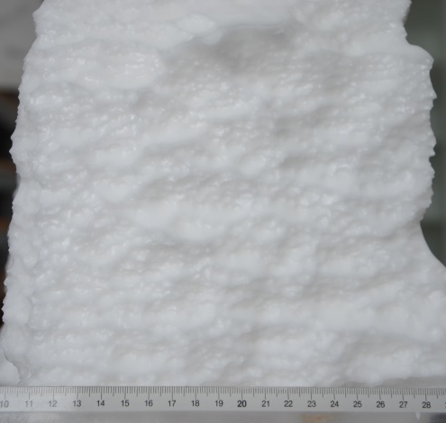
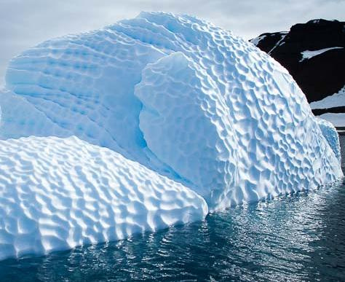
Hydrodynamique de l'érosion par dissolution : Morphologie et dynamique
● Sylvain Courrech du Pont (Mcf UPD), Michael Berhanu (CR CNRS), Julien Derr (Mcf UPD)
Caroline Cohen (Post Doc 2014/2016) …
● Erosion “chimique” des roches par dissolution lorsqu’elles sont soumises à un écoulement d’eau (pluie, infiltration d’eau …). Particulièrement important pour le gypse et le calcaire
● Mécanismes hydrodynamiques importants
pour comprendre et prédire la forme
des surfaces et leur vitesse de dissolution.
● Expériences dans des situations modèles
avec des matériaux à dissolution rapide :
sel, sucre, gypse …
● Mise en évidence d’une instabilité de convection solutale au laboratoire.
Sous l’effet de la gravité, fluide riche en espèce dissoute, plongent.
Mise en place d’un écoulement de convection.
Hétérogénéités de concentration à la surface produisent un pattern de surface :
stries puis scallops
Tsingy de Bemaraha,
Madagascar
Cavité de Gypse, Paris
Scallops, bloc de sel
Scallops, paroi d’une grotte, Shaft Cave, USA
● Analogie
Scallops lors de la fonte d’iceberg d’eau douce dans la mer salée.
Scallops,
bloc de caramel
Scallops, iceberg

Slide 15
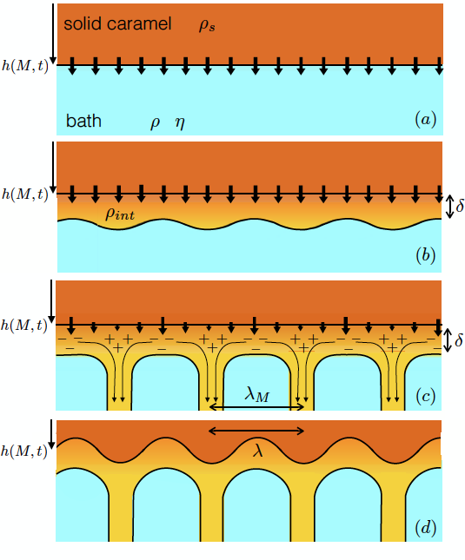
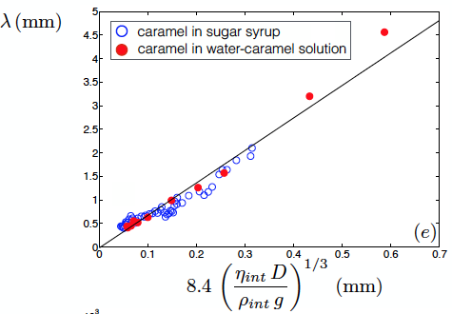
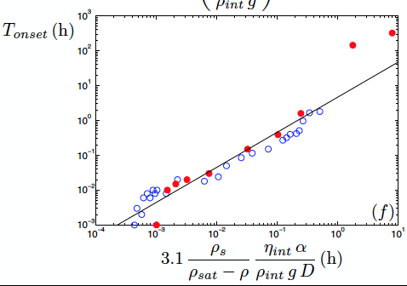
Motifs de dissolution (C. Cohen, M. Berhanu, J. Derr, S. Courrech du Pont)

Slide 16
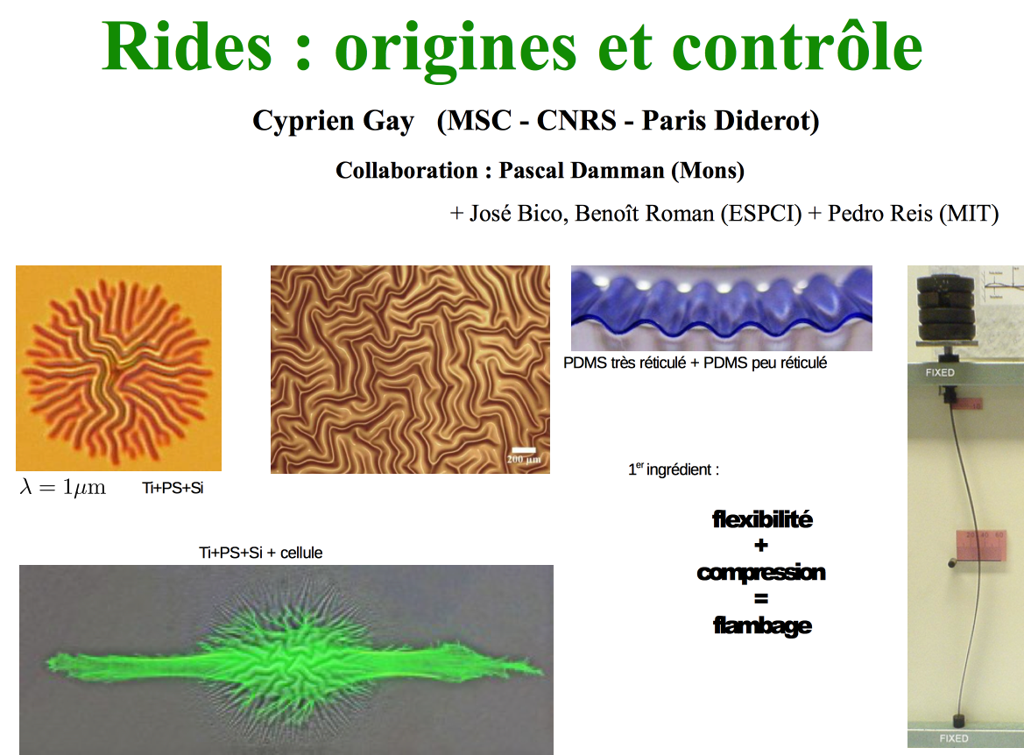

Slide 17
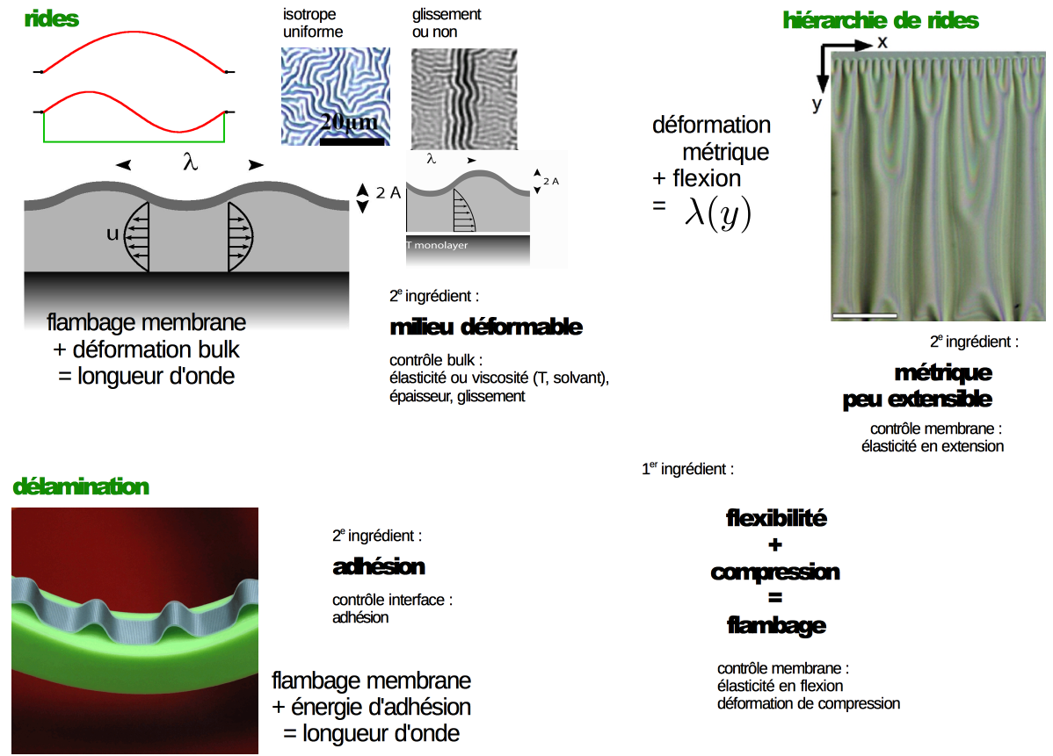

Slide 19
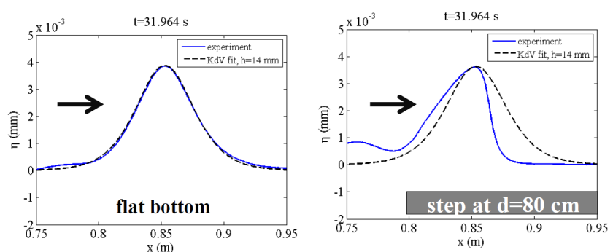
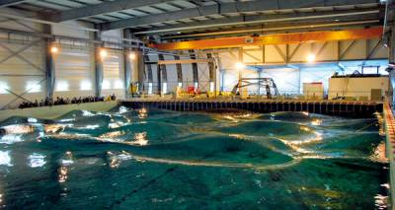
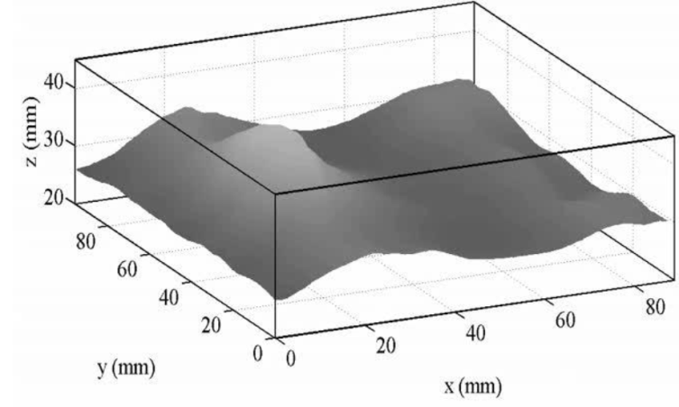
Vagues et physique non-linéaire : Solitons, interactions entre ondes et turbulence d'ondes
● Eric Falcon (DR CNRS), Michael Berhanu (CR CNRS)
Timothée Jamin (Thèse 2012/2016), Luc Deike (Thèse 2010/2013), Florence Haudin (Post Doc 2015/2016) …
● Etude en laboratoire des ondes à la surface d’un liquide
et des effets non-linéaires associés.
● Propagation d’ondes fortement non-linéaires : Solitons
● Interactions non-linéaires entre ondes
principal mécanisme de transfert d'énergie
à travers les échelles. Mélange d’ondes.
Essentielles pour prédire la dynamique spatiotemporelle des vagues océaniques.
Collaboration avec l’école Centrale de Nantes (essais en grand bassin).
● Théorie de laTurbulence d’ondes : mécanique statistique
d’un ensemble d’ondes en interaction non-linéaire prévoit des
régimes auto-similaires présentant des cascades turbulentes.
● Vérification expérimentale : reconstruction spatio-temporelles en laboratoire. Analyse dans l’espace de Fourier :
spectres en loi de puissance (cascades) et relations de dispersion (modifiées par la non-linéarité).
Perspectives : détection structures cohérentes : vagues singulières, déferlements … Coexistence dynamique entre ces structures et le fond turbulent. Applications océanographiques ...

Slide 20
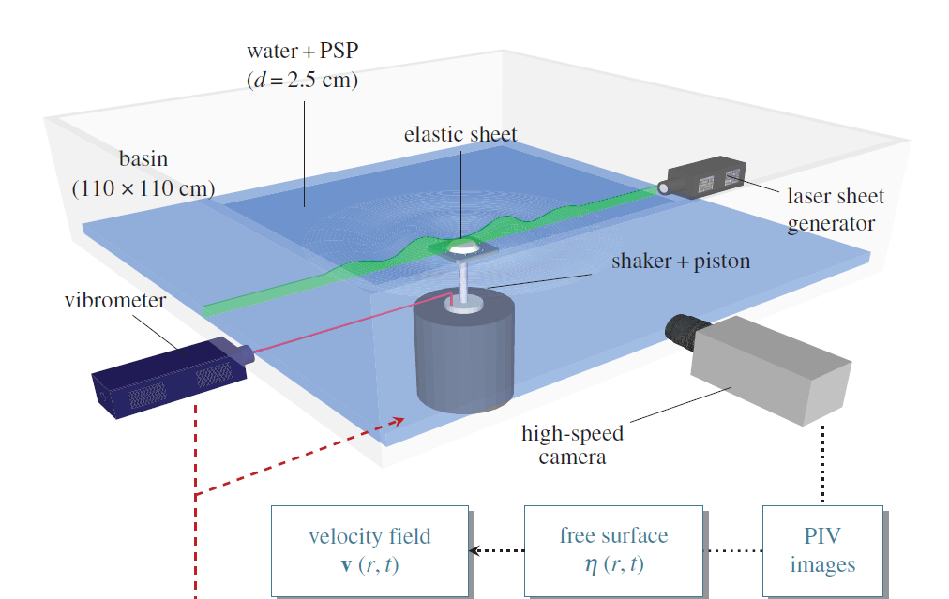
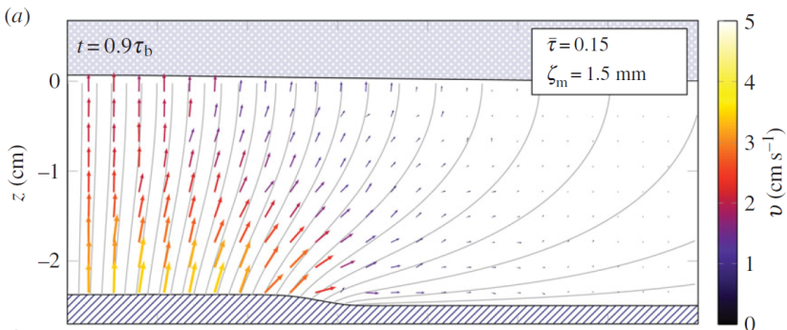
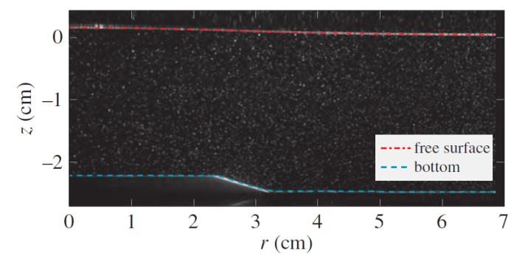

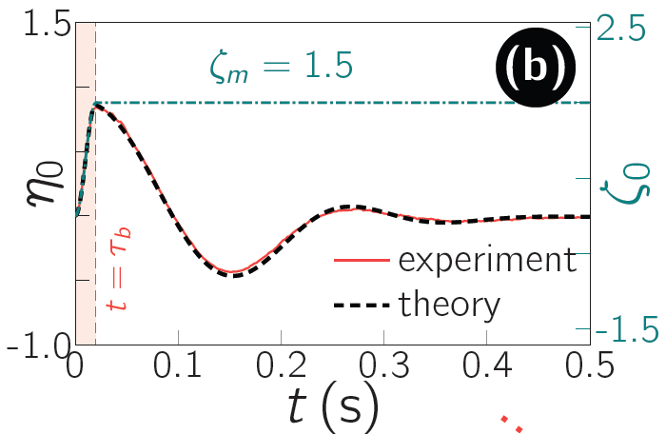
Expériences sur la génération des vagues par un fond mobile application à la naissance des Tsunamis.
● Timothée Jamin (Thèse 2012/2016),Leonardo Gordillo (Post Doc Axa 2012/2014),
Gerardo Ruiz Chavarria (UNAM, Prof invité 2012),
Michael Berhanu (CR), Eric Falcon (DR)
Problème suggéré par Frédéric Dias (Trinity College, Dublin).
● Tsunamis : Vagues de très grande longueur d’onde ( ~100 km)
créées par des séismes.
Déplacement du fond marin, le long d’une faille d’une zone
de subduction entre deux plaques tectoniques.
Pour améliorer la prédiction et évaluer les risques associés,
nécessité de déterminer la fonction de transfert
entre le mouvement du fond et la déformation de la surface de l’océan.
● Expériences reproduisant le phénomène à l’échelle du laboratoire
Mesures précises en excellent accord avec un modèle linéaire.
(Transformées de Fourier/Laplace)
● Régimes Asymptotiques (découplage des conditions aux limites), extension aux bathymétries variables et complexes.
● Article : Jamin et al. Proceedings of the Royal Society A 471, (2015)
● Perspectives : Régime non-linéaire en cas de forte déformation du fond.
Dynamique spatiale du fond.

Slide 21
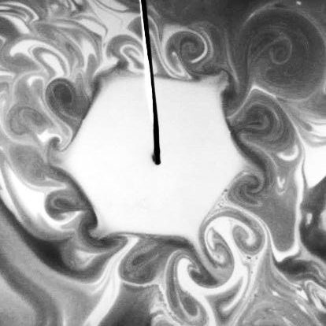
M. Labousse¹, B. El Hadj Maïga², I. Cantat³, A. Saint-Jalmes³ et M. Roché²
1.Matériaux et Phénomènes Quantiques (Paris Diderot – CNRS)
2.Matière et Systèmes Complexes (Paris Diderot – CNRS)
3. Institut de Physique de Rennes (Université Rennes 1 – CNRS)
Mécanisme générateur des paires tourbillonaires à la surface de la couche d’eau dans la zone externe et du facettage de la zone Marangoni ?
Instabilité d’un anneau de vorticité permanent au voisinage
d’une interface libre
Zone Marangoni
Perspectives :
Comprendre les propriétés du mélange dans la région externe en fonction de l’épaisseur de la couche d’eau
Étudier la dynamique collective d’objets autopropulsés et l’influence de la génération de vorticité interfaciale
Zone externe
Écoulement de Marangoni induits par des tensioactifs hydrosolubles sur des couches d’eau centimétriques
(Vue de dessus)

Slide 22
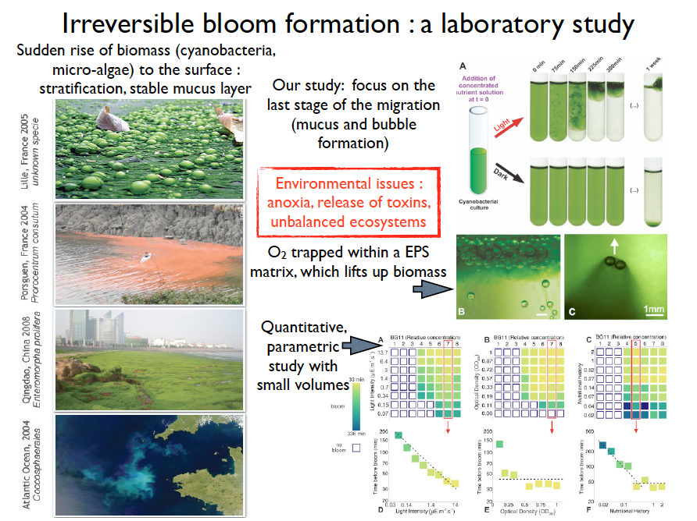
Cyanobactéries (J. Dervaux, P. Brunet, MSC)

Slide 23
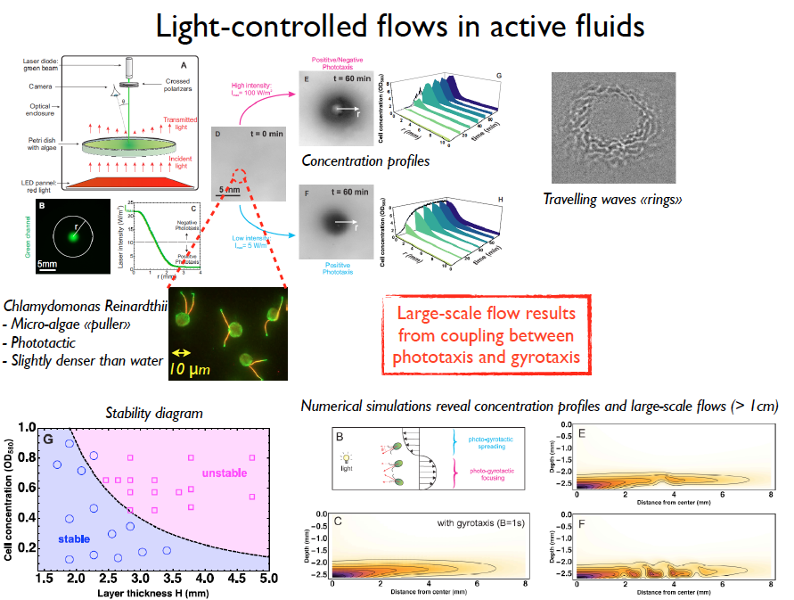
Nage collective de micro-algues (J. Dervaux, P. Brunet, MSC)

Slide 24
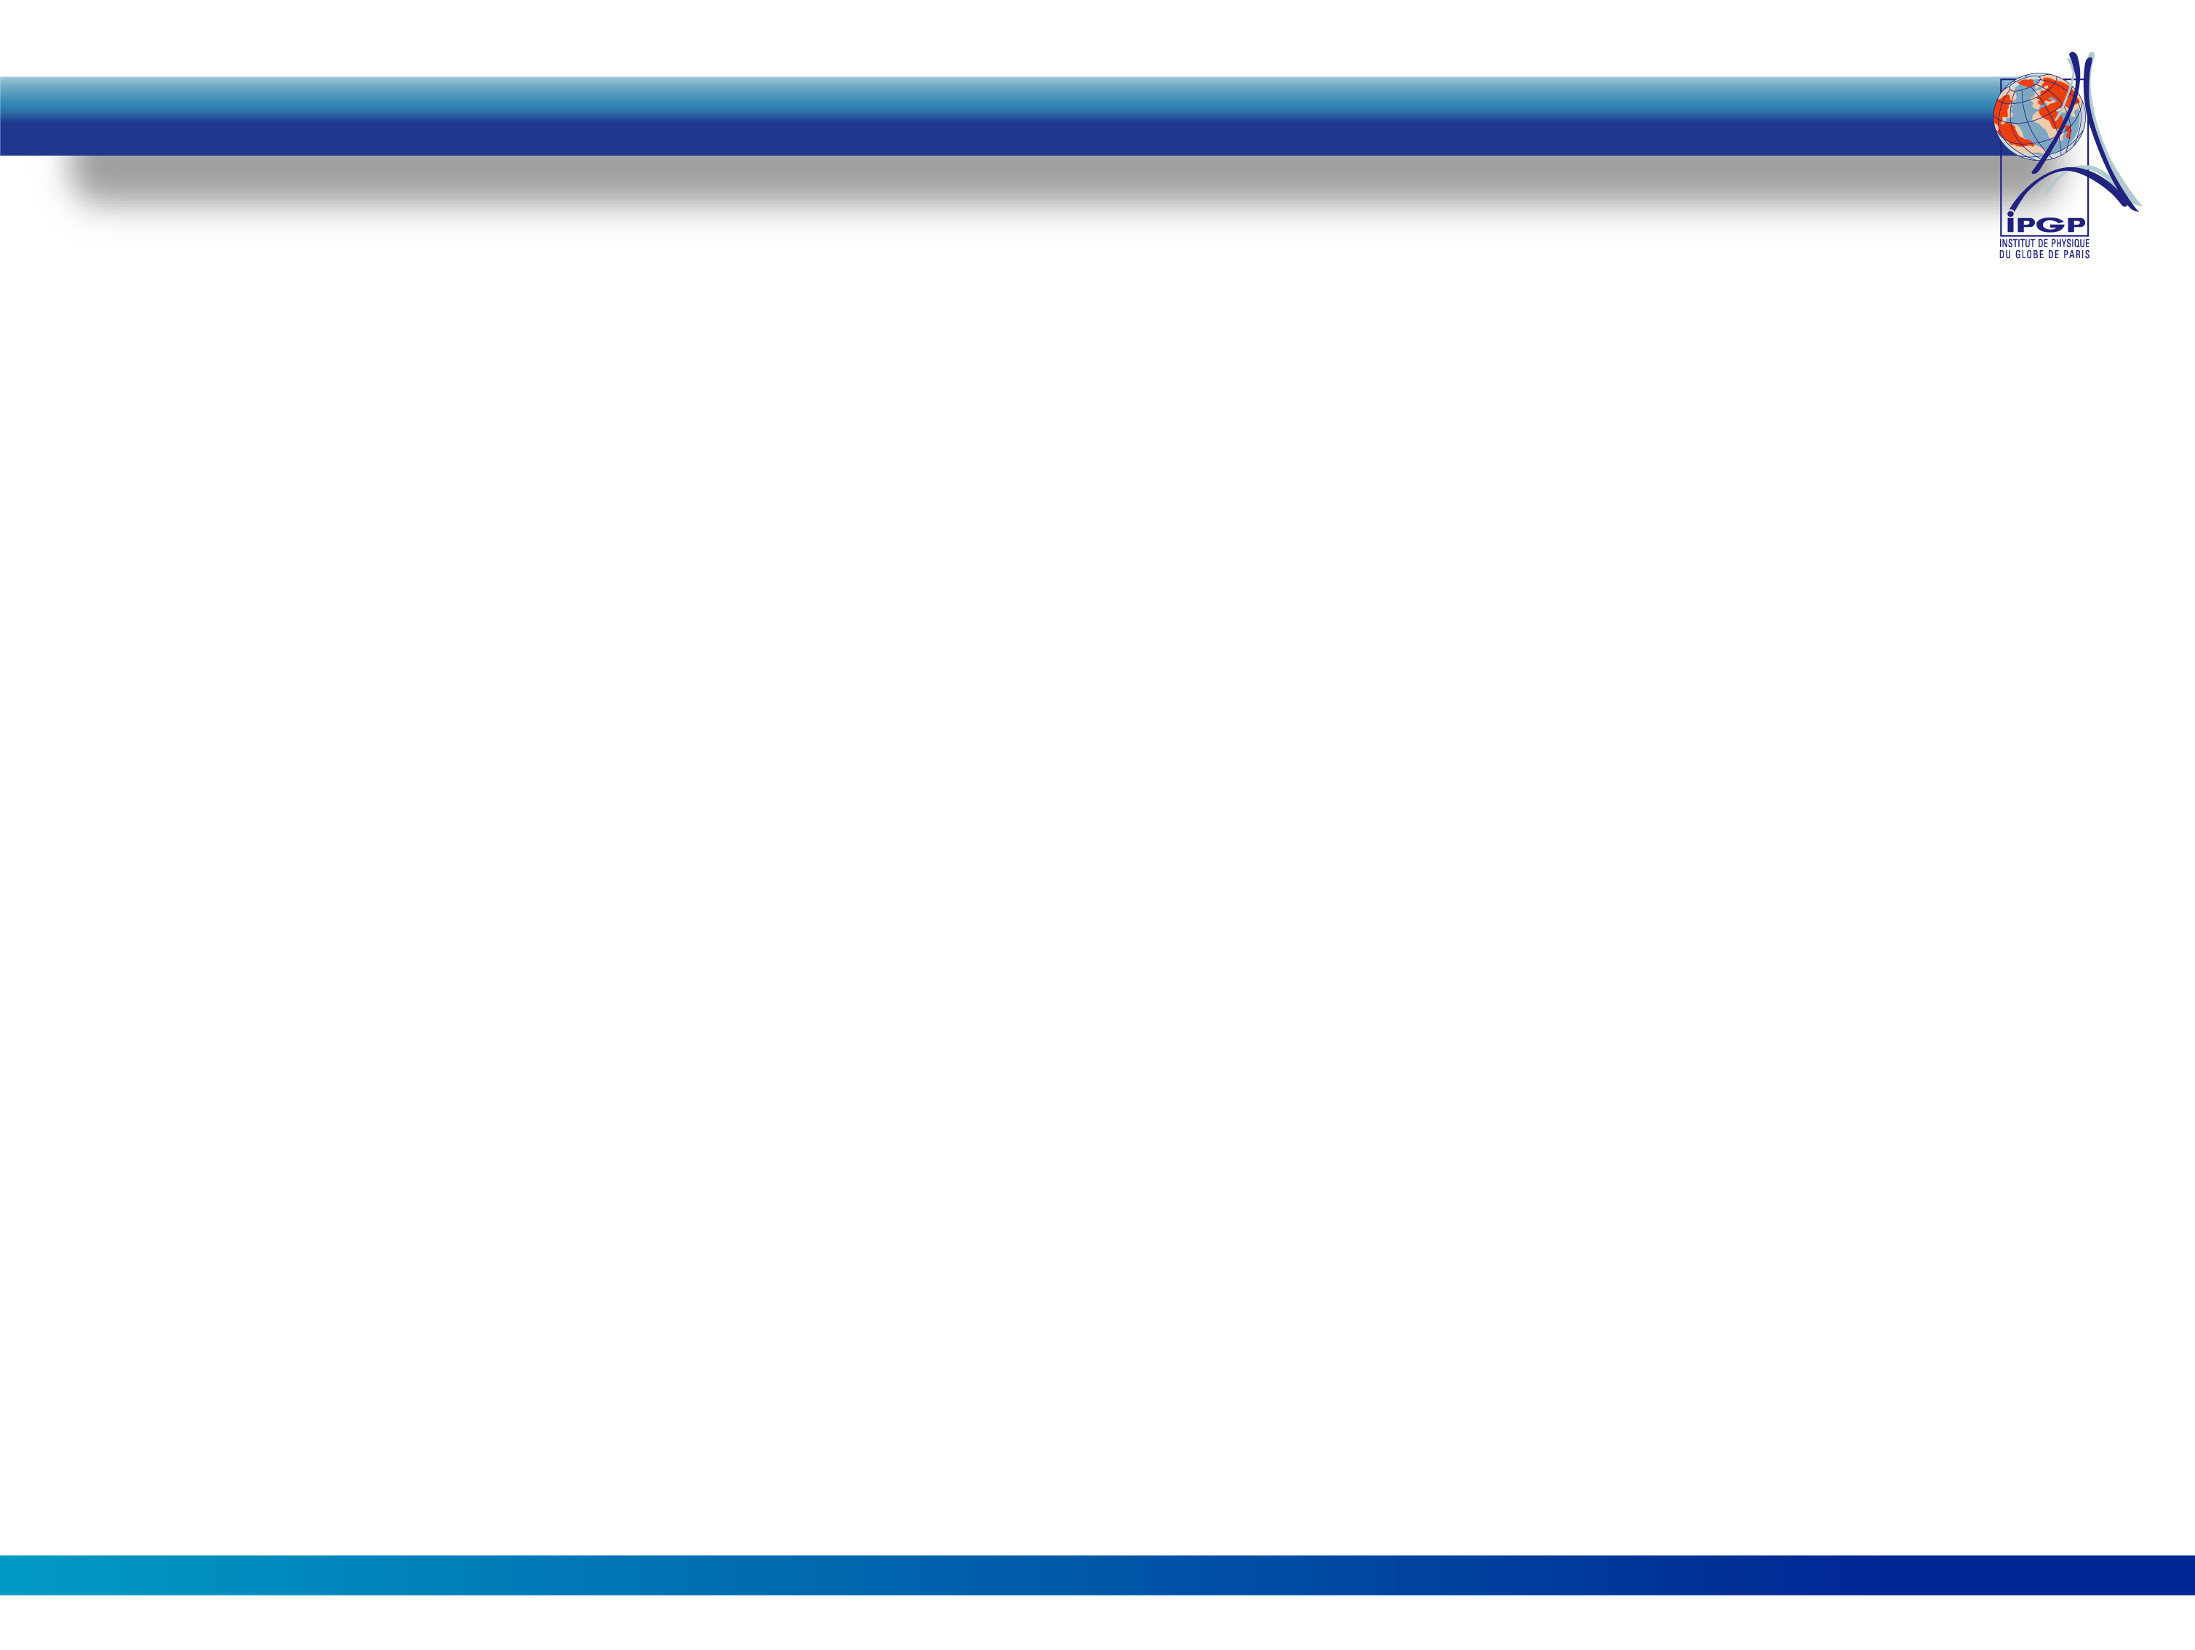
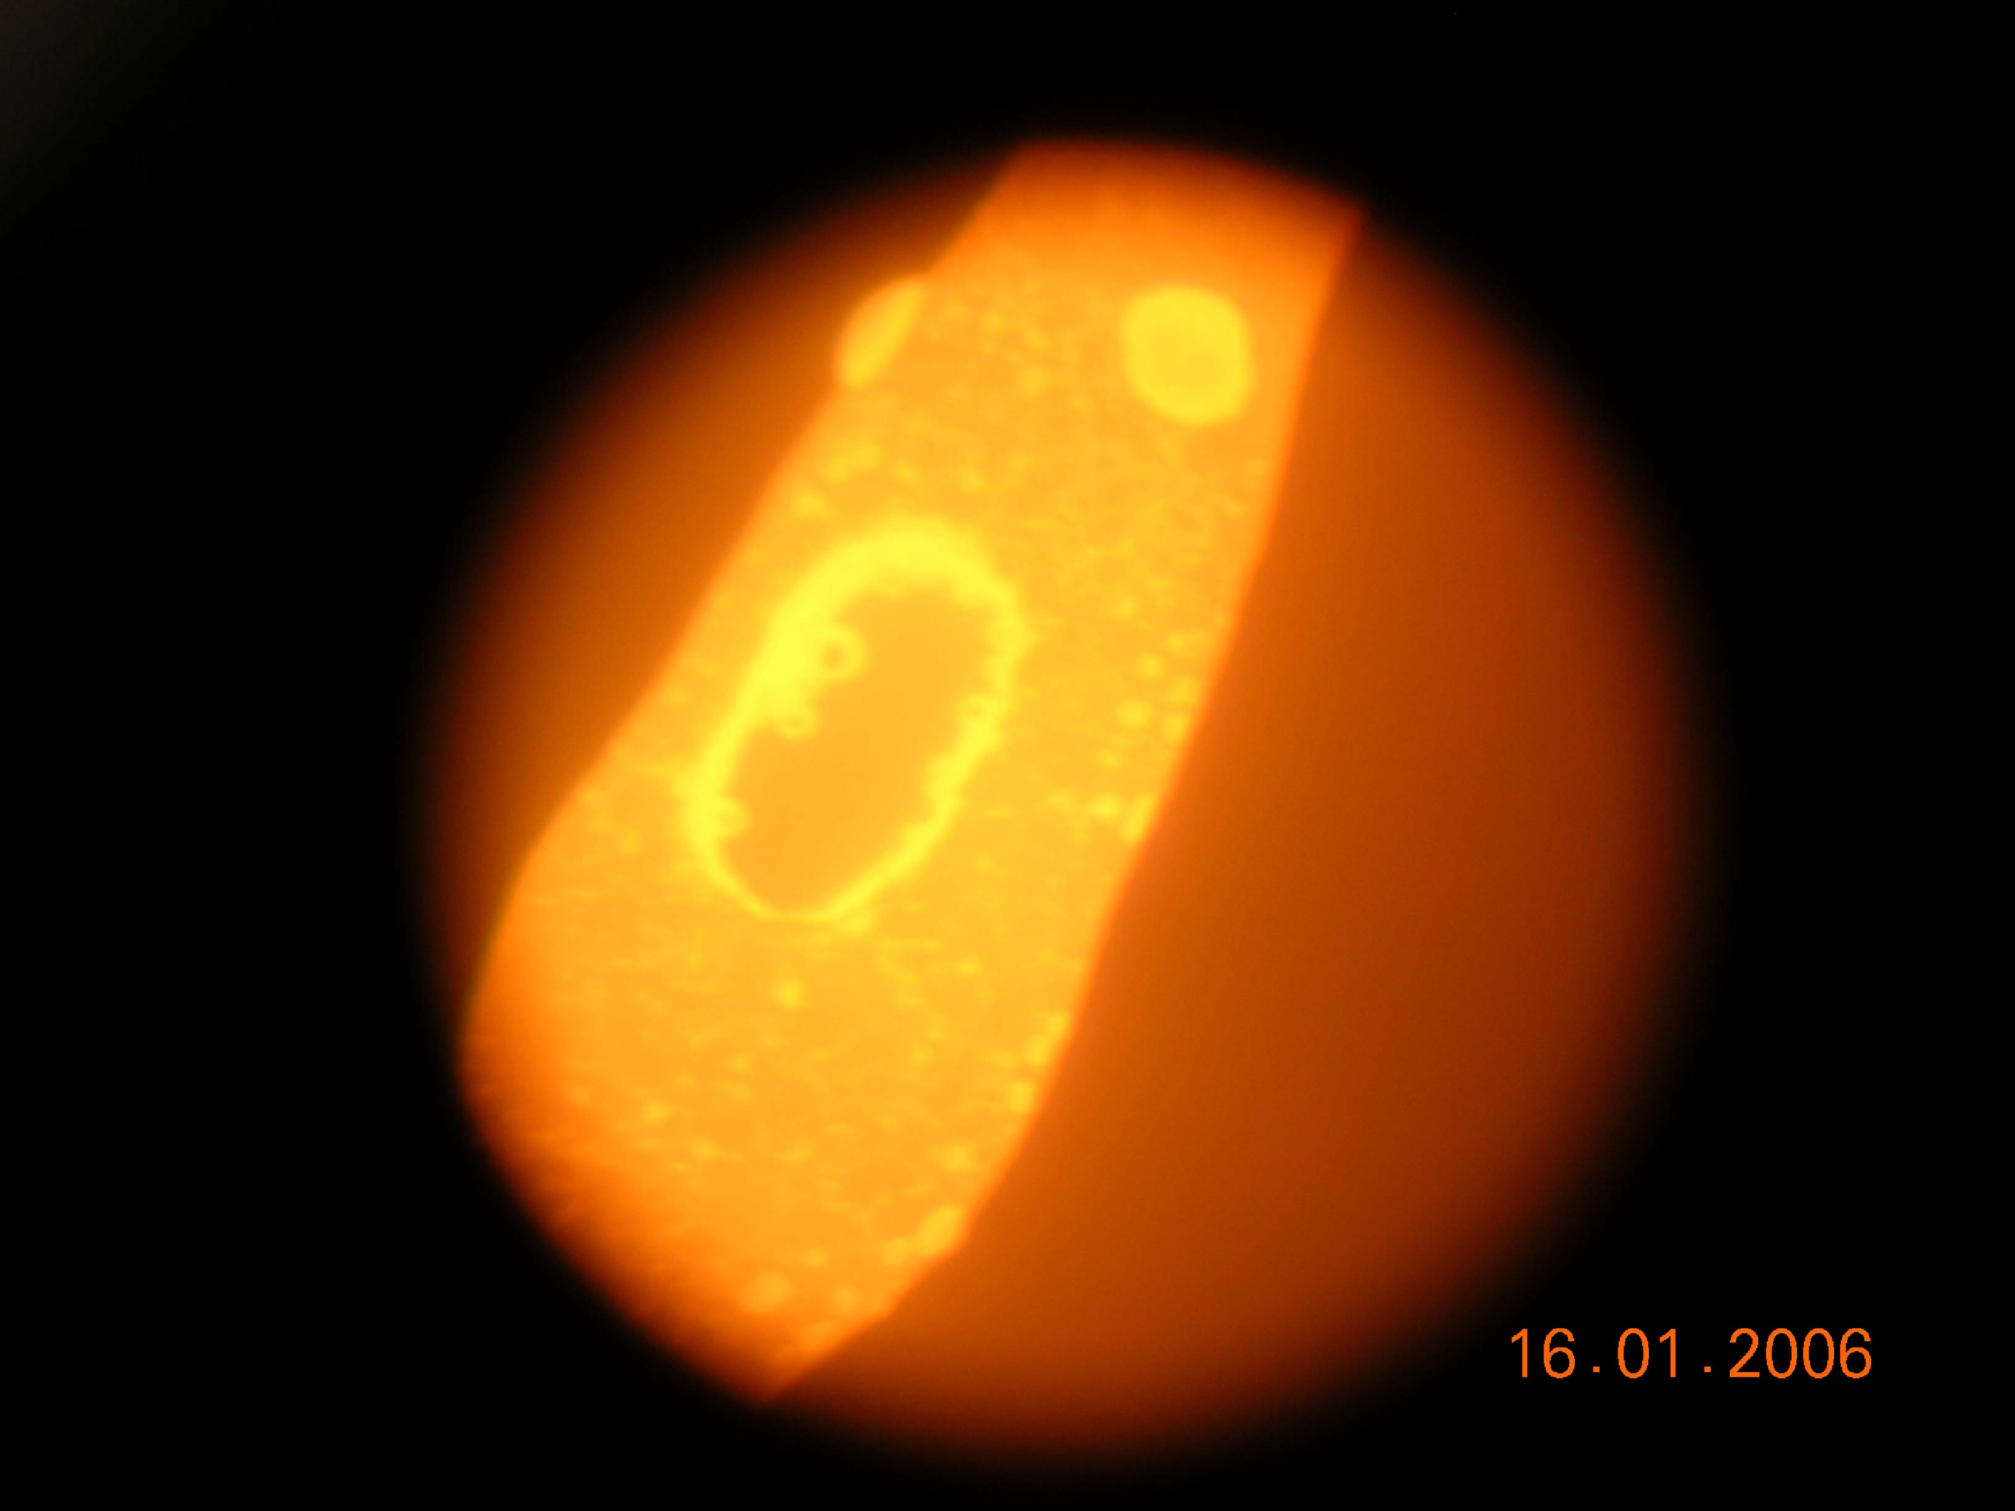
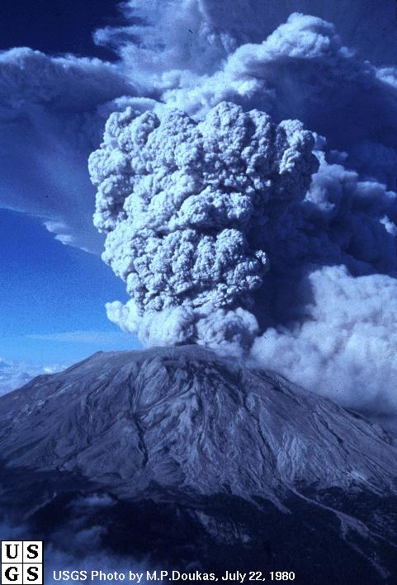
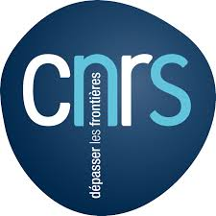
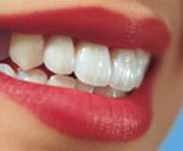



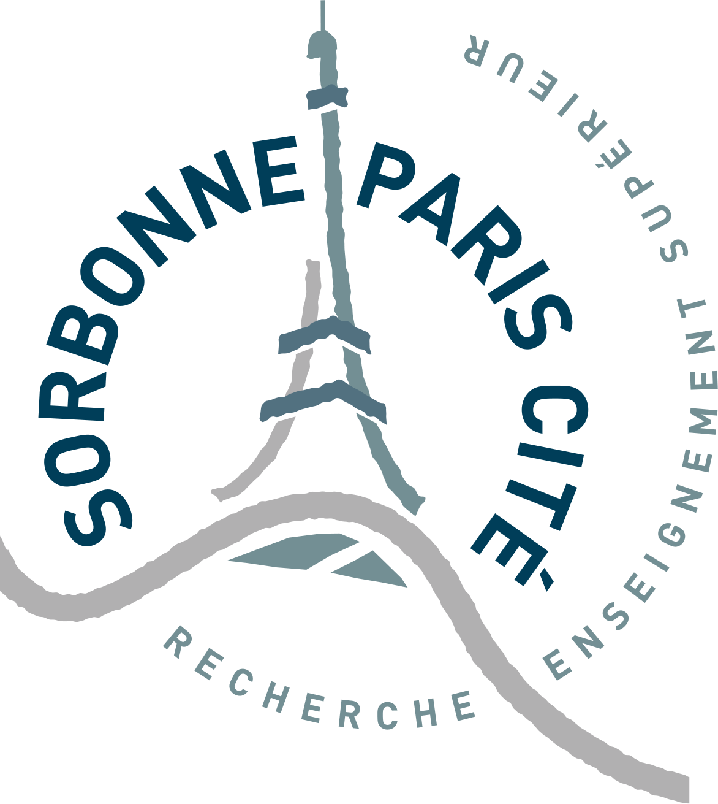
Les verres : du volcans à la maison Daniel R. Neuville, Géomatériaux
Un des principaux objectif de notre équipe est l’étude de la physique des matériaux terrestre, matériaux naturels tels que les roches, les minéraux, magmas dans les conditions naturelles de pressions et températures terrestre, mais également des matériaux artificiels fabriqués par l’homme, verre, liquide, céramiques, vitrocéramiques, ciments…
TOOLS
Micro-heating furnace : Neuville et al. (2014)
Point fort : Un micro four, pour développer des études in situ permettant de relier les propriétés à la structure des matériaux à haute température. Les champs d’applications vont des dynamismes éruptifs aux nouveaux matériaux.
Personnels : 1,5 chercheur : DR Neuville (DR-CNRS), E. Pili (CEA-DAM, 50%)
6 doctorants, 3 masters, 2 MoU.
VERRE
http://www.ustverre.fr/
Basic Glass Science Committee of International Commission on Glass
http://www.icglass.org/home/committee/?id=1&committee=TC03:_Glass_Structure
Commission on Physics of Minerals of International Mineralogical Association
http://www.ima-mineralogy.org/CPM_Officers.htm

Slide 25


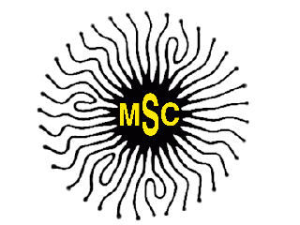
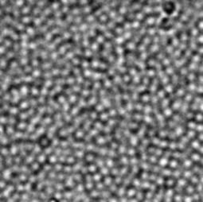
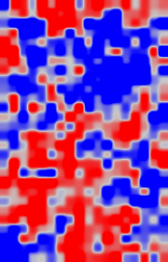

Soft colloidal glasses
Rémy Colin, Cyprien Gay, Bérengère Abou
Matière et Systèmes Complexes
A. Alsayed, COMPASS, SOLVAY, PA, USA

Slide 26
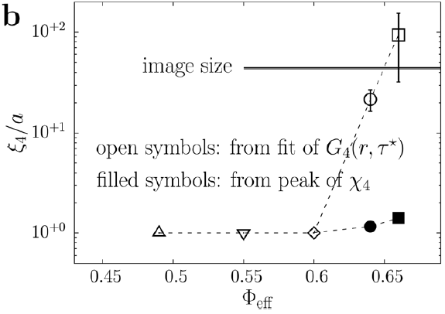
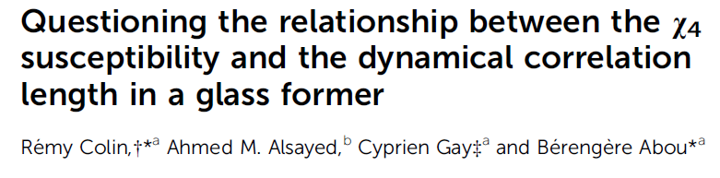

Dynamic heterogeneities
Structural relaxation in glasses :
Heterogeneous dynamics
coexistence of fast and slow domains
Observed in colloids, granular, molecular glasses, simulations
Dynamical correlation length versus volume fraction,
particle softness

